Slide 1

ENERO

Slide 2
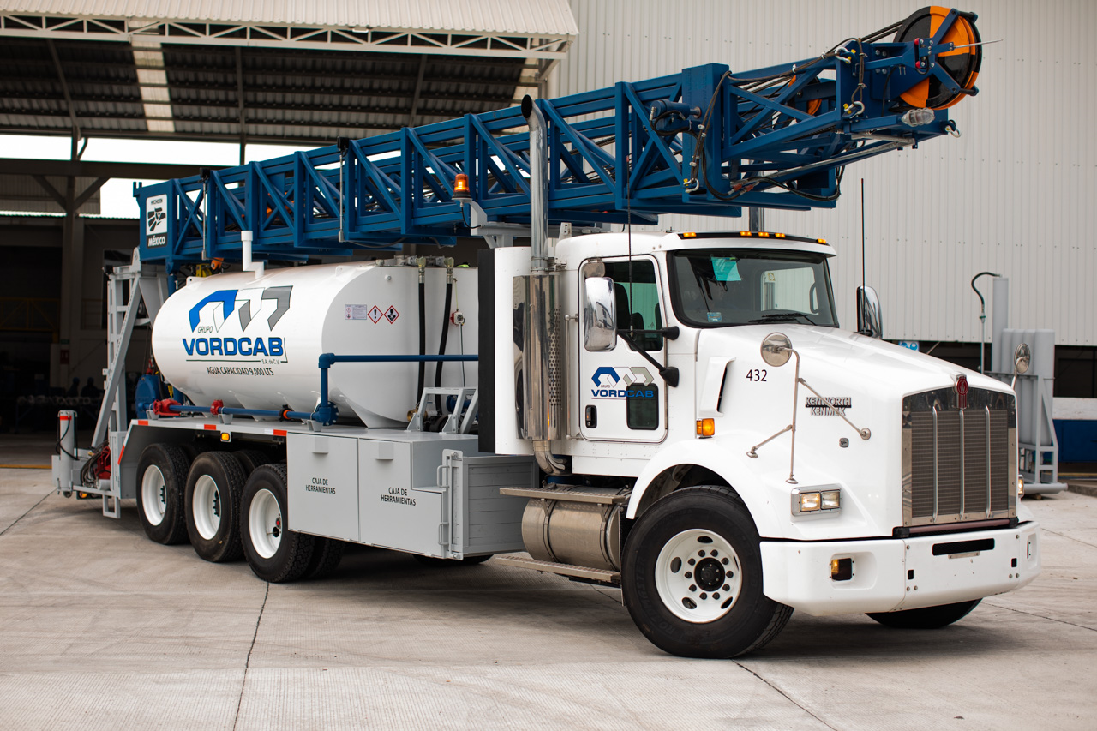
FEBRERO

Slide 3

MARZO

Slide 4



Slide 5

MAYO

Slide 6
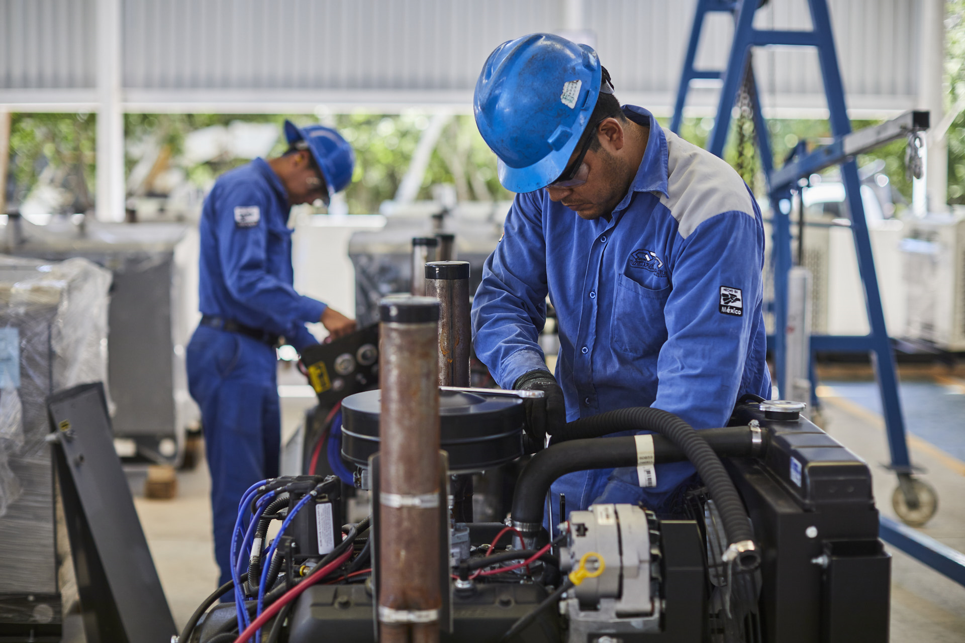
JUNIO

Slide 7

JULIO

Slide 8
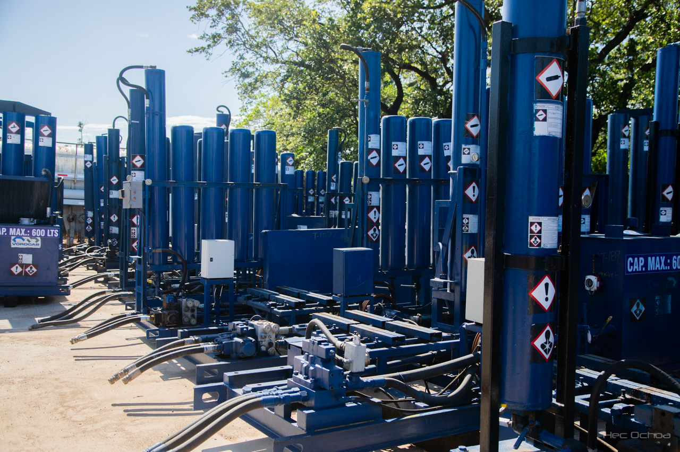
AGOSTO

Slide 9

SEPTIEMBRE

Slide 10
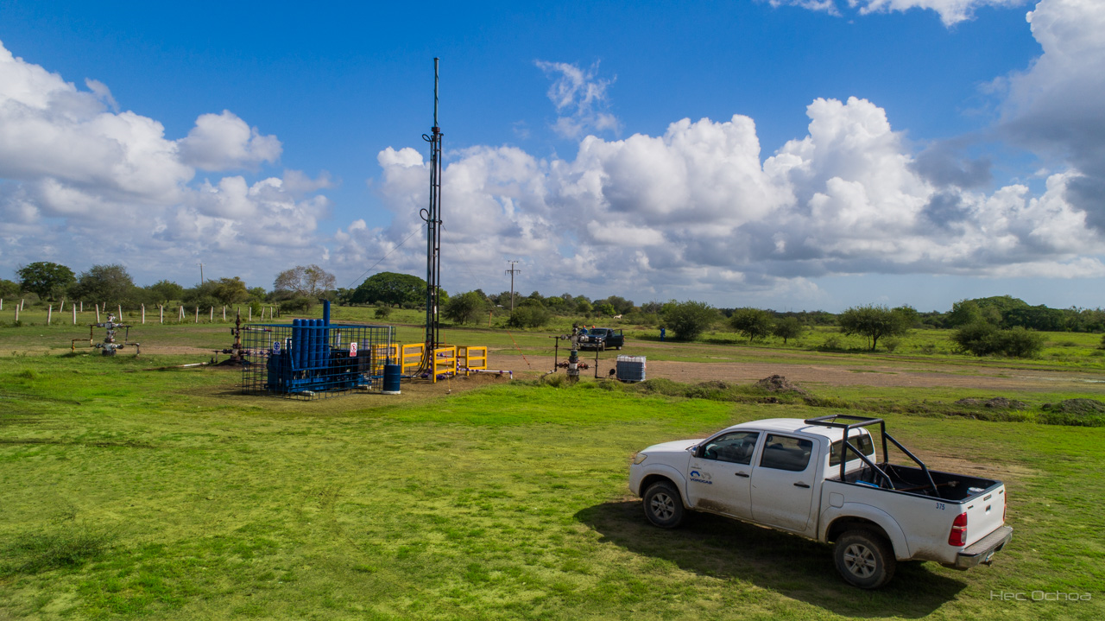
OCTUBRE

Slide 11
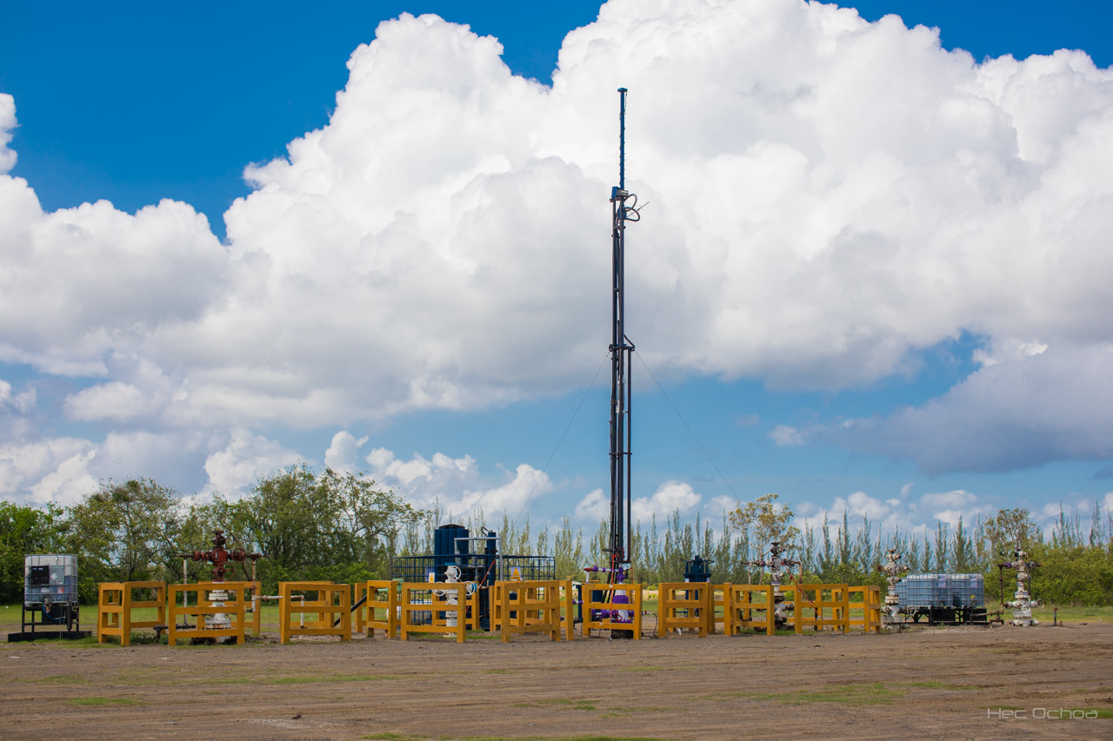
NOVIEMBRE

Slide 12

DICIEMBRE

